Slide 1
Lec01. 기본적인 ML의 용어와 개념
이미미
2019.11.13

Slide 2
목차
Machine Learning
Supervised Learning & Unsupervised Learning
Type of Supervised Learning
Simple Linear Regression
LAB

Slide 3
Machine Learning
모든 로직을 만들지 않고 데이터를 학습시켜 결과를 갖는다
“작업에 대해 성능 지표에 의해 측정된 성능이 경험에 따라 향상되었다면 프로그램은 작업과 성능 지표에 대해 경험으로부터 학습했다”

Slide 4
Supervised Learning
레이블이 정해진 데이터로 학습(분류, 예측)
Ex)
Image labeling
E-mail spam filter
Predicting exam score
AlphaGo

Slide 5
Unsupervised Learning
레이블이 정해지지 않은 데이터(군집)
“스스로 학습한다＂

Slide 6
Type of supervised learning
Regression
범위가 넓을 때 사용
투자한 시간에 대한 시험 점수 예측
Binary classification
투자한 시간에 대한 Pass/non-pass에 대한 예측
Multi-label classification
투자한 시간에 대한 등급을 A/B/C/D/E/F로 예측

Slide 7
Lec02. Simple Linear Regression
이미미
2019.11.13

Slide 8
Regression(회귀)
“regression toward the mean”
회귀하려는 특성이 있다는 통계적 원리

Slide 9
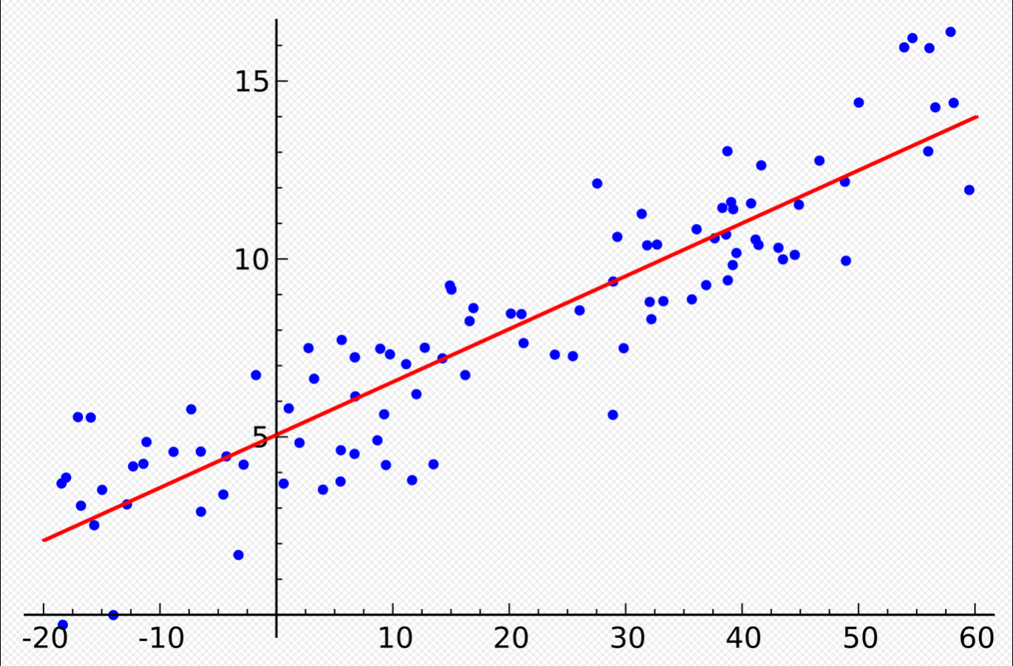
Linear regression
데이터를 가장 잘 나타내는 직선의 방적식을 찾는 것
y=ax+b
데이터에 만족하는 기울기 a와 y절편 b를 구함

Slide 10
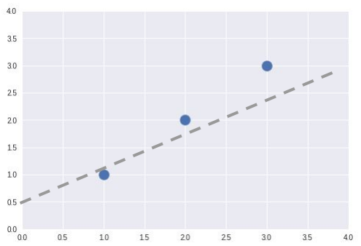
Hypothesis
H(w) = Wx+b

Slide 11
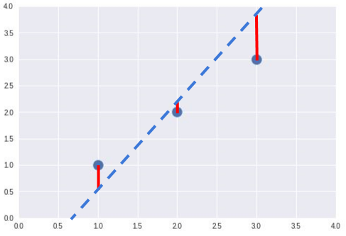

Cost
H(x)-y : 가설과 실제 데이터의 차이
차이의 합이 작을수록 직선의 데이터를 잘 표현
$\frac{{(H\left(x_{1}\right)−y_{1})}^{2}+{(H\left(x_{2}\right)−y_{2})}^{2}+{(H\left(x_{3}\right)−y_{3})}^{2}}{3}$

Slide 12
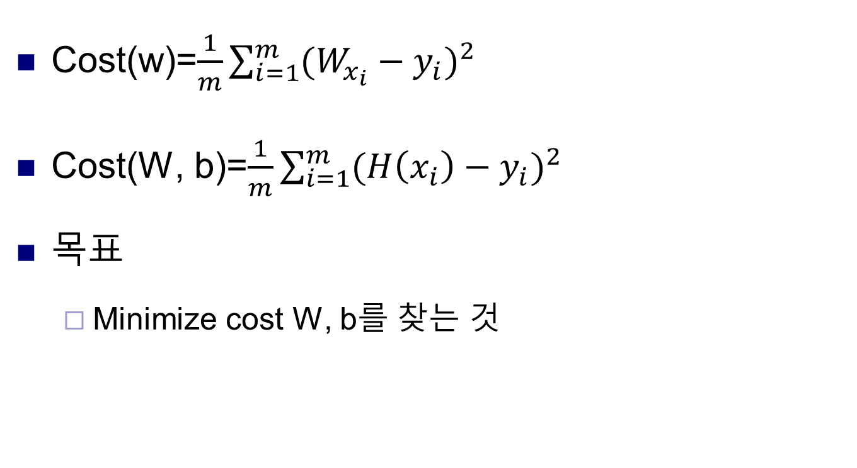
Cost function
Cost(w)=$\frac{1}{m}\sum_{i=1}^{m}{{(W_{x_{i}}−y_{i})}^{2}}$
Cost(W, b)=$\frac{1}{m}\sum_{i=1}^{m}{{(H\left(x_{i}\right)−y_{i})}^{2}}$
목표
Minimize cost W, b를 찾는 것

Slide 13
Lec02. Simple Linear Regression LAB
이미미
2019.11.13

Slide 14
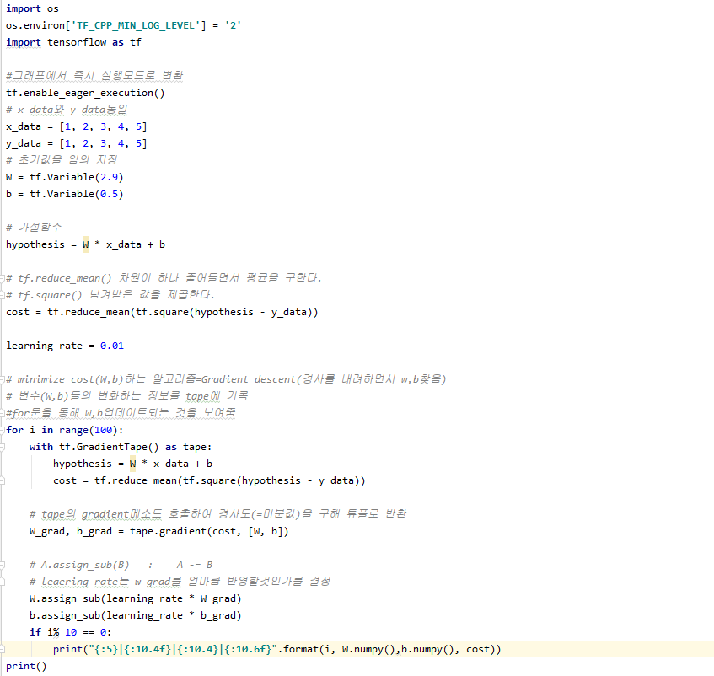
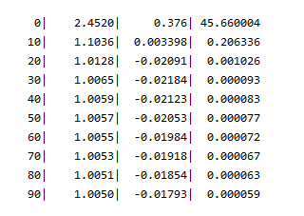

Slide 15
